Slide 1
Дисциплина: Основы алгоритмитизации и программирования Выполнила студентка группы ИБ-41: Селезнева Богдана Преподаватель: Липатникова Надежда Михайловна
Государственное профессиональное бюджетное образовательное учреждение Московской области “Физтех – колледж”
Проект:
“Разработка приложения SecurePass-Generator”
2026 г

Slide 2
Актуальность проблемы безопасности паролей
В современном цифровом мире-безопасность паролей-критически важная задача.
Статистика:
• 81% утечек данных связаны со слабыми паролями
• 65% пользователей используют одинаковые пароли на разных сайтах
• Пароль "123456" взламывается за 0.0003 секунды
🔓Последствия использования слабых паролей:
• Взлом аккаунтов в социальных сетях и онлайн-банкинге
• Кража личных данных и денежных средств
• Компрометация корпоративной информации
🔐Решение: SecurePass Generator - автономное приложение для генерации криптостойких паролей и оценки их надёжности

Slide 3
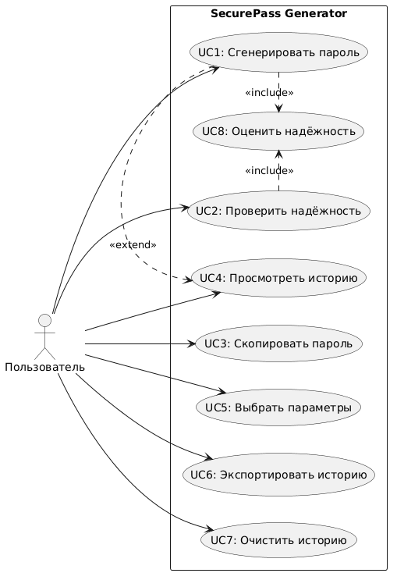
USE-CASE ДИАГРАММА
Диаграмма показывает взаимодействие пользователя с приложением:
Пользователь -> Основные функции:
1.Сгенерировать пароль
- Настройка длины (8-32 символа)
- Выбор типов символов (строчные, заглавные, цифры, спецсимволы)
2.Проверить надёжность пароля
- Оценка по 6 критериям
- Детальные рекомендации по улучшению
3. Скопировать пароль в буфер обмена
4. Просмотреть историю операций
5. Экспортировать историю в файл
6. Очистить историю с резервным копированием

Slide 4
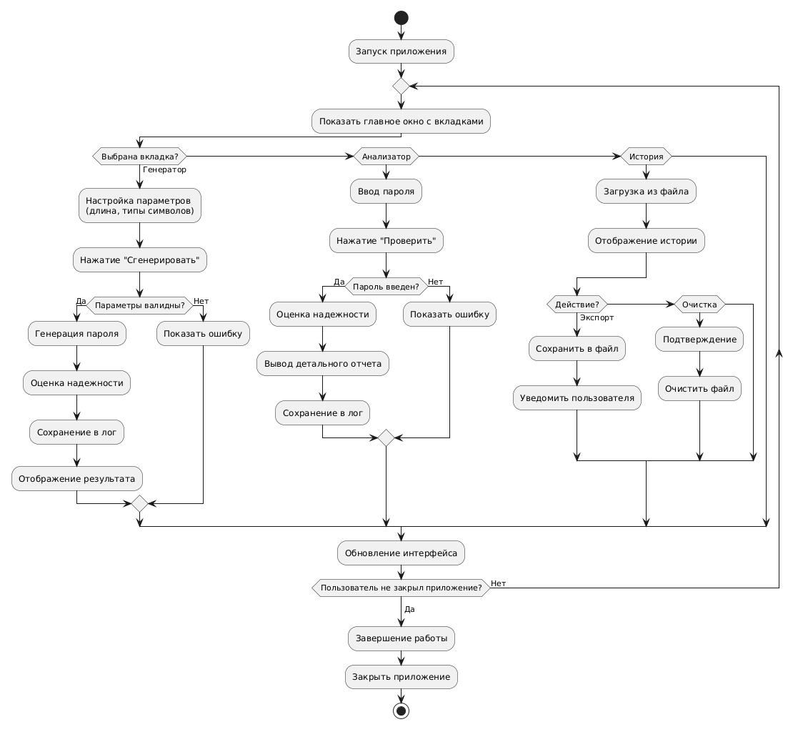
Блок-схема работы приложения

Slide 5
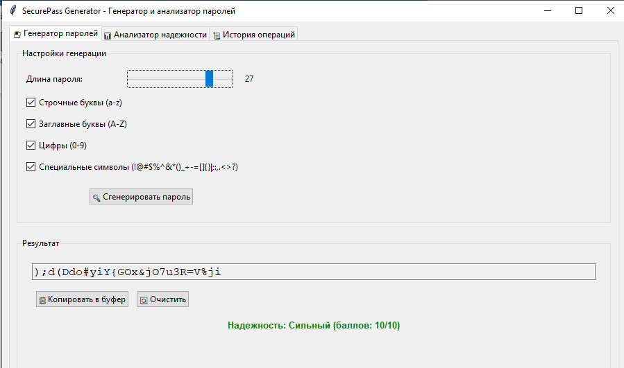
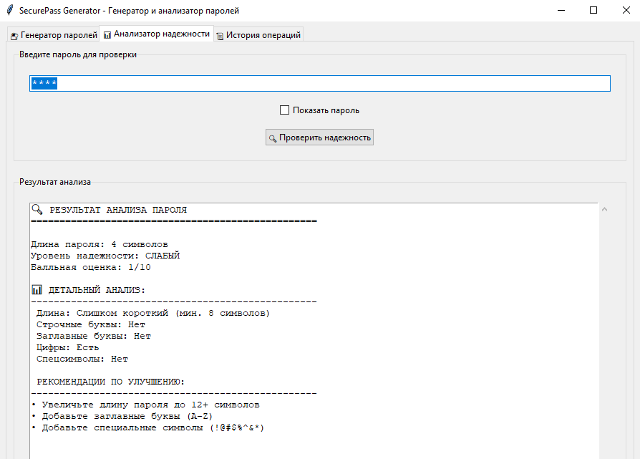
Скриншоты программы

Slide 6
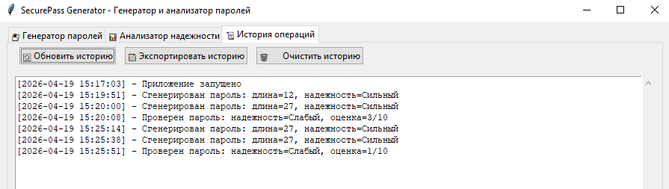
Пример работы (Логи)

Slide 7
Результаты и перспективы развития
Достигнутые результаты:
✓ Разработанно полностью функциональное приложение
✓ Реализована генерация паролей с настраиваеми параметрами
ЧЕМУ НАУЧИЛИСЬ:
• Работа с библиотекой Tkinter для создания GUI
• Реализация алгоритмов генерации случайных данных
• Создание системы оценки и логирования
• Оформление технической документации
✓ Создана система оценки надежности
✓ Реализовано логирование всех действий в текстовые файлы
✓ Добавлена функция копирования в буфер обмена
✓ Создана полная документация и презентация
Ожидаемый эффект:

Slide 8
Перспективы развития
→ Проверка паролей на утечки (Have I Been Pwned API)
→ Облачная синхронизация истории
→ Генерация произносимых паролей (passphrases)
→ Мобильная версия приложения
→ Двухфакторная аутентификация

